Slide 1
API – GPI – Primeiro semestre
Doce Sabor (Professor Newton)
(Setembro de 2023)

Slide 2
Apresentação do parceiro acadêmico
Empresa Doce Sabor
Zona leste de Uberlândia-MG

Slide 3
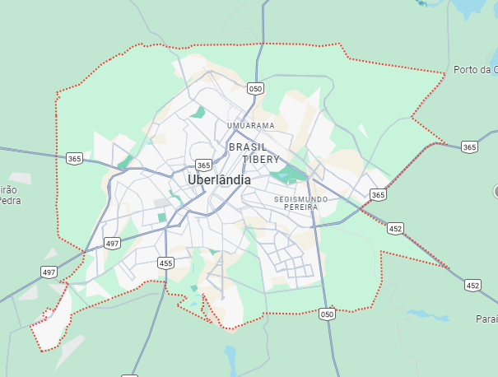
Comércio do setor Doceria espalhada em todo Brasil
Empresa tradicional e familiar, ativa desde 1965 com sede em Uberlandia-MG.

Slide 4
Conhecimentos do semestre em disciplinas no 1º semestre
Projeto integrador em Gestão da Produção Industrial
Tecnologia da Produção Industrial
Metodologia Pesq. Cientifico-Tecnológica
Informática
Cálculo
Administração Geral
Fundamentos da Comunicação Empresarial
Inglês

Slide 5
Desafio / Problema
Em definição

Slide 6
Datas Importantes
Acompanhamento e feedback da empresa nas entregas.
Calendário API
Kick off | 29 de agosto
Sprint 1 | 24 de setembro
Sprint 2 | 15 de outubro
Sprint 3 | 05 de novembro
Sprint 4 | 26 de novembro
Feira de soluções | 12 de dezembro

Slide 7
Requisitos do Projeto
Requisitos Funcionais:
Eventual solução tecnológica sugeridas pelas Equipes
Requisitos Não Funcionais:
Documentações

